Slide 1


Slide 2


Slide 3
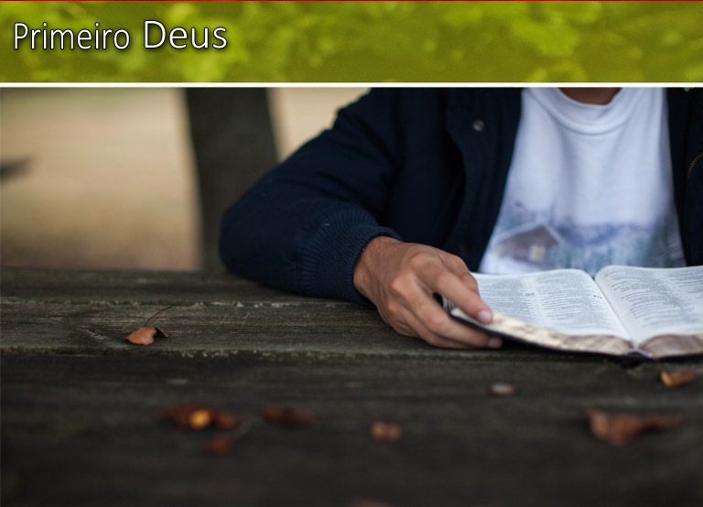
OS BENEFÍCIOS ESPIRITUAIS DO ESTUDO DA BÍBLIA

Slide 4
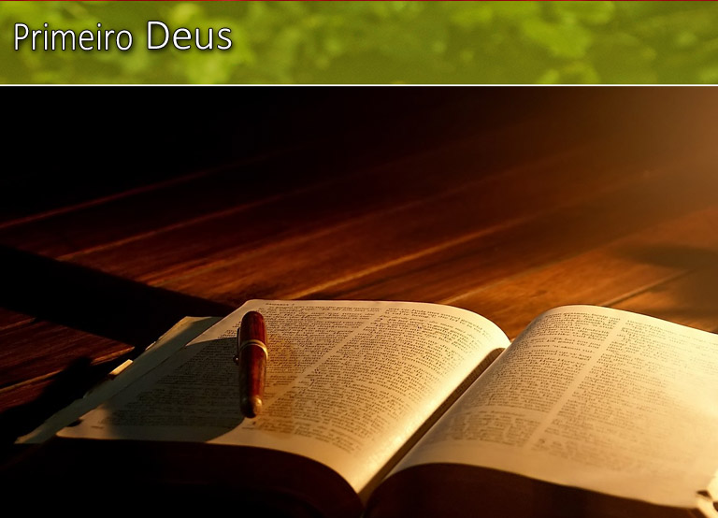
O estudo da Bíblia não é opcional, mas essencial. Obviamente, sua leitura é essencial para a vida espiritual; neste sentido, os benefícios ocorrem em três direções.

Slide 5

O estudo da Bíblia é essencial para
crescer

Slide 6
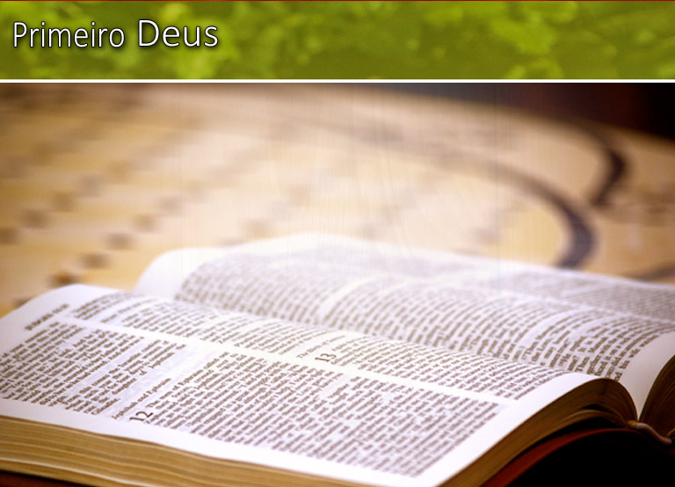
1 Pedro 2:2: Como crianças recém-nascidas, desejem de coração o leite espiritual puro, para que por meio dele cresçam para a salvação (NVI).

Slide 7
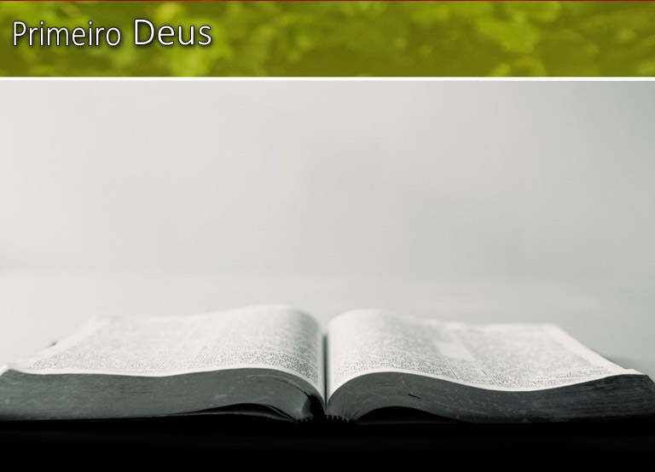
Há pessoas para quem a Bíblia é apenas uma fonte de curiosidade; o resultado é que essas pessoas se tornam pecadores esclarecidos, nada mais do que isso. Já outras pessoas encaram a Palavra como normativa, e recebem a Cristo como o Salvador; o resultado é que essas pessoas crescem à estatura do Salvador.

Slide 8

O estudo da Bíblia é essencial para a
Maturidade
espiritual

Slide 9
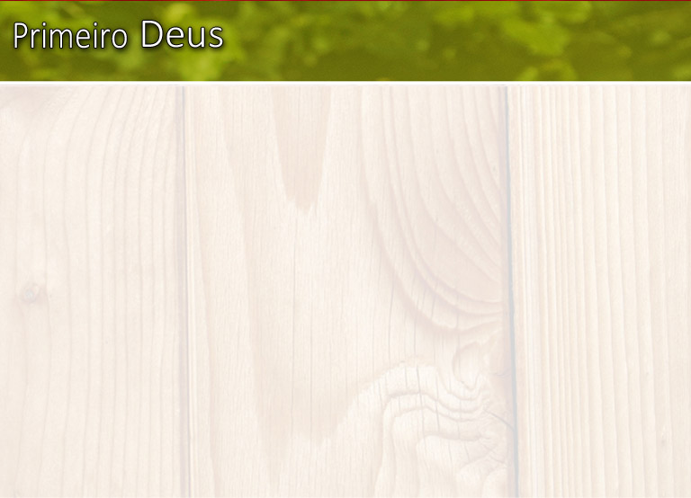
Hebreus: 5:11-14: Quanto a isso [Cristo], temos muito que dizer, coisas difíceis de explicar, porque vocês se tornaram lentos para aprender. De fato, embora a esta altura já devessem ser mestres, vocês precisam de alguém que lhes ensine novamente os princípios elementares da palavra de Deus.

Slide 10
Estão precisando de leite, e não de alimento sólido! Quem se alimenta de leite ainda é criança, e não tem experiência no ensino da justiça. Mas o alimento sólido é para os adultos, os quais, pelo exercício constante, tornaram-se aptos para discernir tanto o bem quanto o mal (NVI).

Slide 11
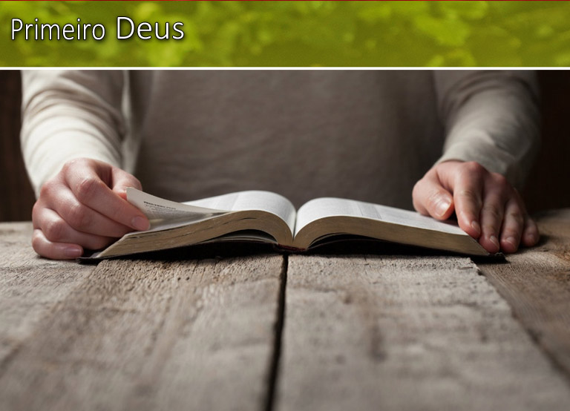
eficácia
espiritual
O estudo da Bíblia é essencial para a

Slide 12
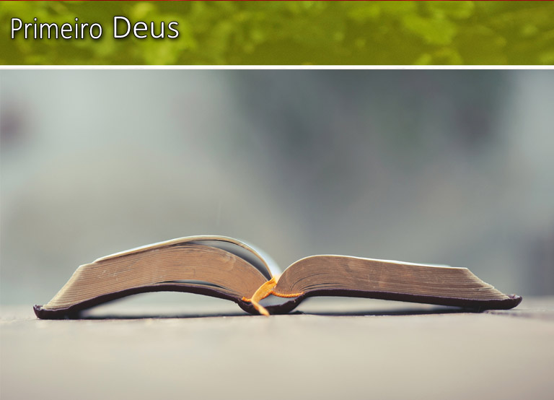
Timóteo 3:16-17: Toda a Escritura é inspirada por Deus e útil para o ensino, para a repreensão, para a correção e para a instrução na justiça, para que o homem de Deus seja apto e plenamente preparado para toda boa obra (NVI).

Slide 13
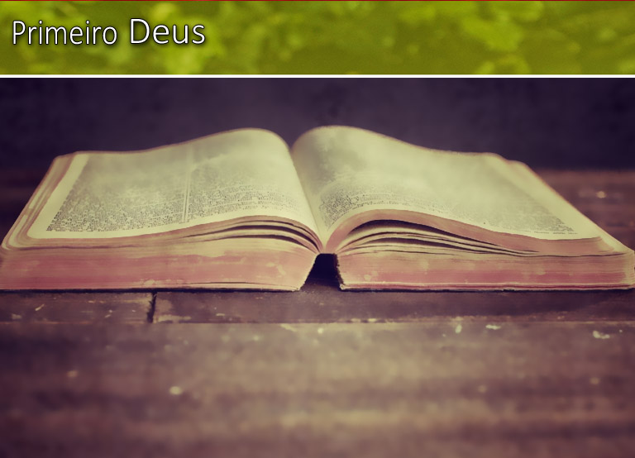
OS BENEFÍCIOS INTELECTUAIS DO ESTUDO DA BÍBLIA

Slide 14
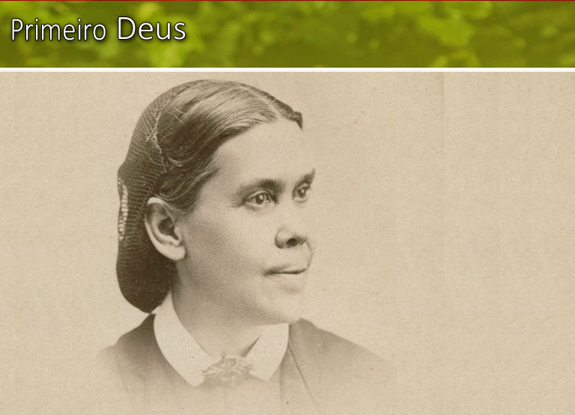
Ellen G. White afirma, categoricamente, que “como meio para o preparo intelectual, a Bíblia é mais eficiente do que qualquer outro livro, ou todos os livros reunidos”.

Slide 15
De acordo com Ellen G. White, a contribuição intelectual da Bíblia se fundamenta em três características da Escritura:

Slide 16

“A grandeza de seus temas, a nobre simplicidade de suas declarações, a beleza de suas imagens”

Slide 17
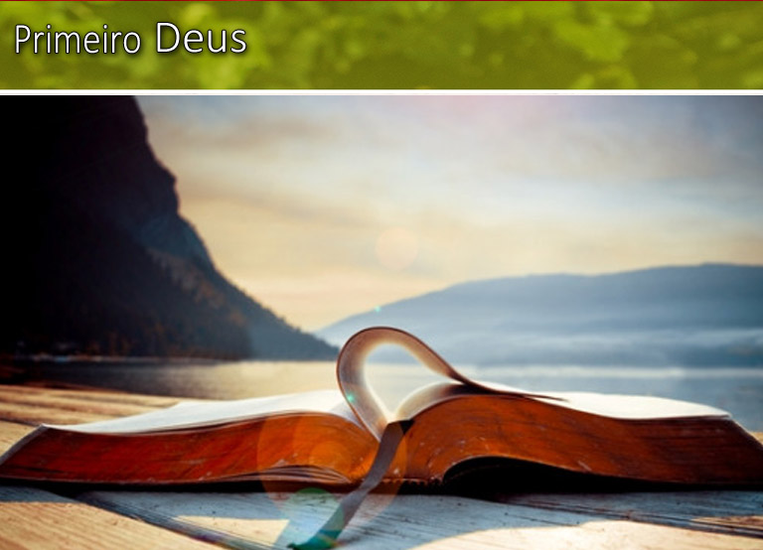
Quanto à grandeza dos temas da Bíblia, podemos afirmar que se exige esforço intelectual complexo na sistematização de seus assuntos:

Slide 18
CONHECIMENTO
(informação)
COMPREENSÃO
(entendimento)
APLICAÇÃO
(prática)
ANÁLISE
(diferenciação das partes)
SÍNTESE
(esquematização)
AVALIAÇÃO
(juízo de valor)

Slide 19

Nossa mente se expande diante da variedade dos temas bíblicos (polifonia), enquanto que livros “acadêmicos” abordam apenas um tópico (monofonia).

Slide 20
A leitura da Bíblia permite a prática de diversas estratégias que desenvolvem o intelecto:
MEDITAÇÃO
REFLEXÃO
OBSERVAÇÃO
COMPARAÇÃO
CULTIVO E APERFEIÇOAMENTO DE PRINCÍPIOS

Slide 21
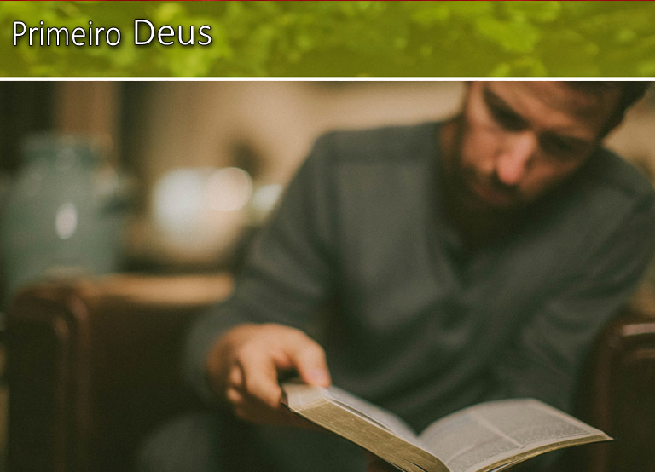
Declarações simples harmonizam com a vida diária, de modo que a leitura da Bíblia nos torna capazes de uma melhor compreensão da vida “complexa” e
da vida “comum”.

Slide 22

Outra característica da Escritura que contribui para o desenvolvimento de nosso intelecto é a beleza de suas imagens.

Slide 23
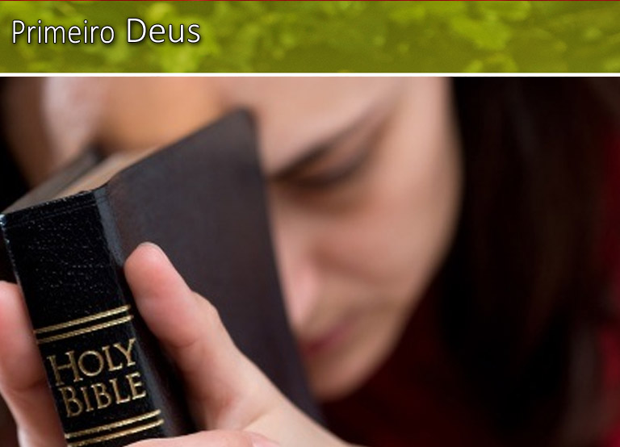
MEDITANDO NA PALAVRA DE DEUS

Slide 24
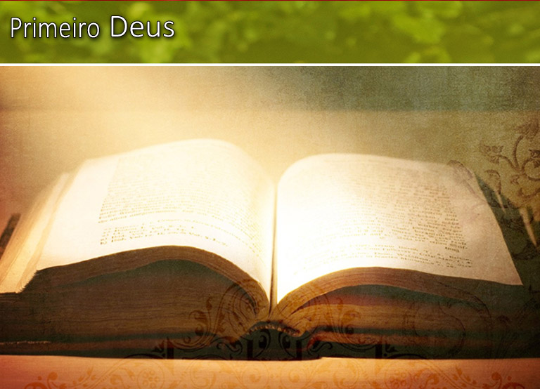
“Não deixe de falar as palavras deste Livro da Lei e de meditar nelas de dia e de noite, para que você cumpra fielmente tudo o que nele está escrito. Só então os seus caminhos prosperarão e você será bem-sucedido”.
Josué 1:8

Slide 25
Meditar é:
Estudar a Palavra
Refletir na Palavra
Falar a Palavra
Pensar a partir da Palavra

Slide 26

1
Leia a Bíblia

Slide 27
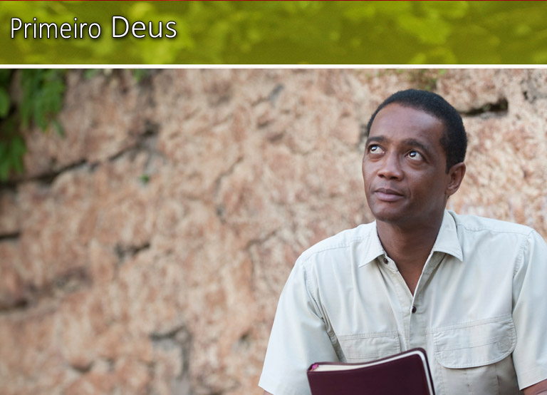
Reflita no que acabou de ler
2

Slide 28
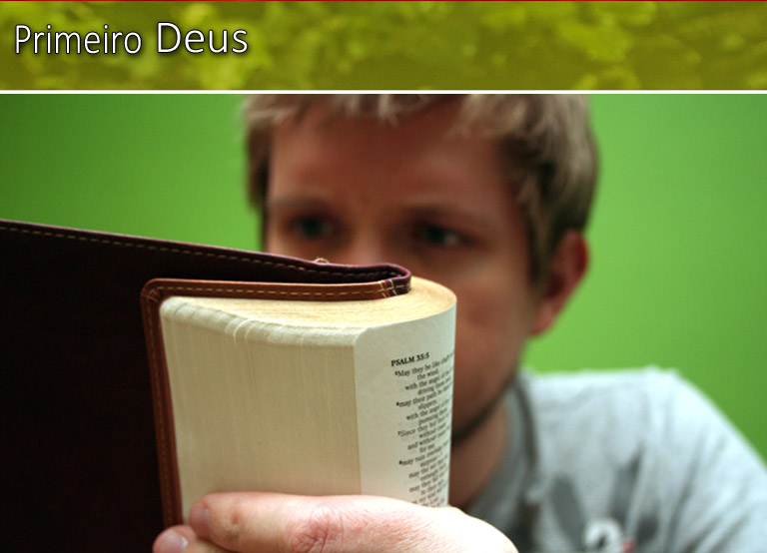
Leia Bíblia em voz alta
3

Slide 29
Pense e viva diferente
4

Slide 30
A Bíblia é um livro singular, e essa unicidade aponta para a sua origem divina. A singularidade da Escritura pode ser verificada em pelo menos quatro aspectos:
é singular em sua PRODUÇÃO
é singular em sua PRESERVAÇÃO
é singular em suas PROCLAMAÇÕES
é singular pelo seu RESULTADO

Slide 31
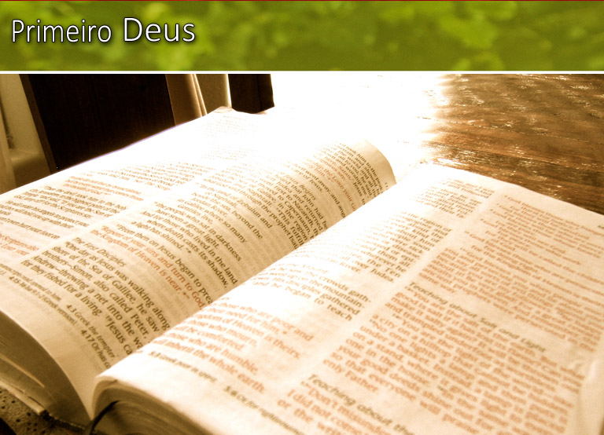
Por sua riqueza e abrangência, a Escritura faz mais do que apenas falar ao nosso intelecto; ela sensibiliza nossa vontade e provoca em nós o desejo de mudanças.

Slide 32
Diante de um livro tão especial – dádiva do Céu à Terra – o que podemos fazer? Temos apenas uma alternativa correta: estudá-la, amá-la e seguir seus preceitos. Como diz Josué 1:8, “meditar nele dia e noite”.

